Slide 1
AI with Nvidia Jetson Nano
大同公司 智慧能源事業部 數據分析技術課 陳煒凱

Slide 2
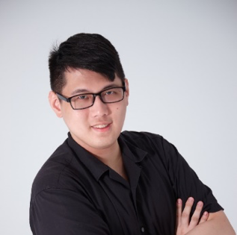
講師介紹
學歷
臺北科技大學電資學士班電機系學士
大同大學電機系碩士
臺灣大學電機系計算機科學組博士生
經歷
致伸科技股份有限公司 – 助理管理師
硬象創意設計有限公司 – 專案工程師
大同股份有限公司 – 研發工程師 (現職)
衛利生物科技有限公司 – 雲端開發顧問
大同大學 AIoT 智慧物聯網 課程講師
臺灣科技大學資料科學與綠能應用課程業師

Slide 3
目錄
AI 人工智慧導論
邊緣運算
Nvidia Jetson Nano 簡介
範例

Slide 4
AI人工智慧導論

Slide 5
智慧的定義
學習、理解、處理或嘗試新狀況的能力
理解的行動
理解與思考事物、去獲取以及運用知識的能力

Slide 6
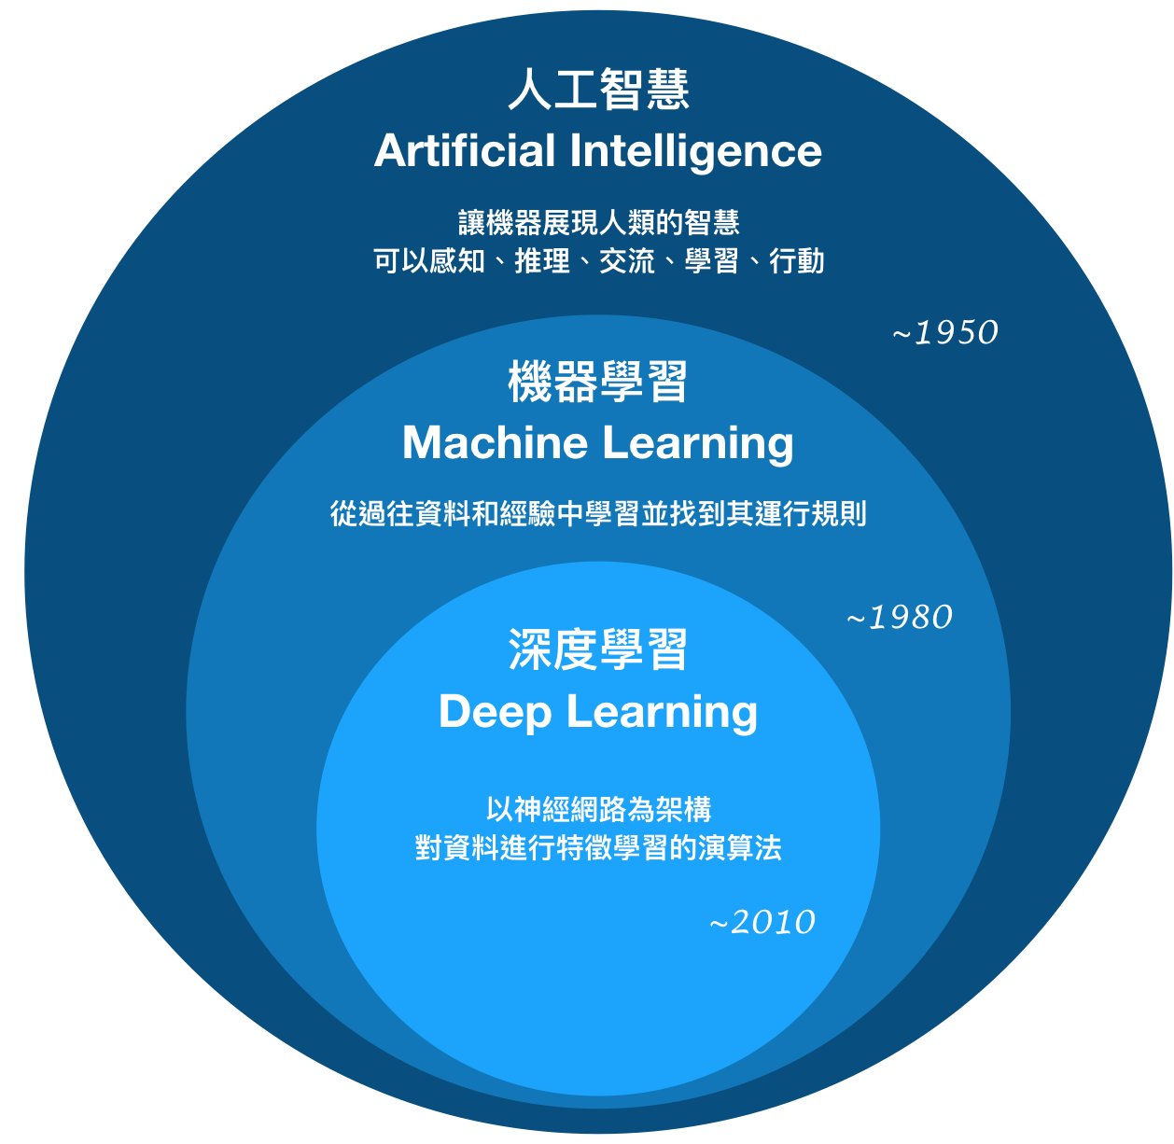
人工智慧、機器學習及深度學習之間的關係

Slide 7
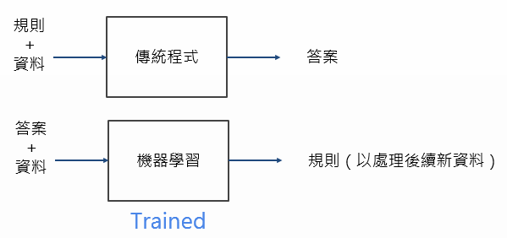
機器學習與傳統程式的差別

Slide 8
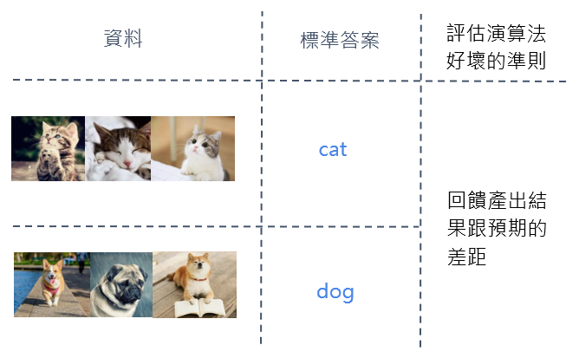
機器學習三大要素

Slide 9
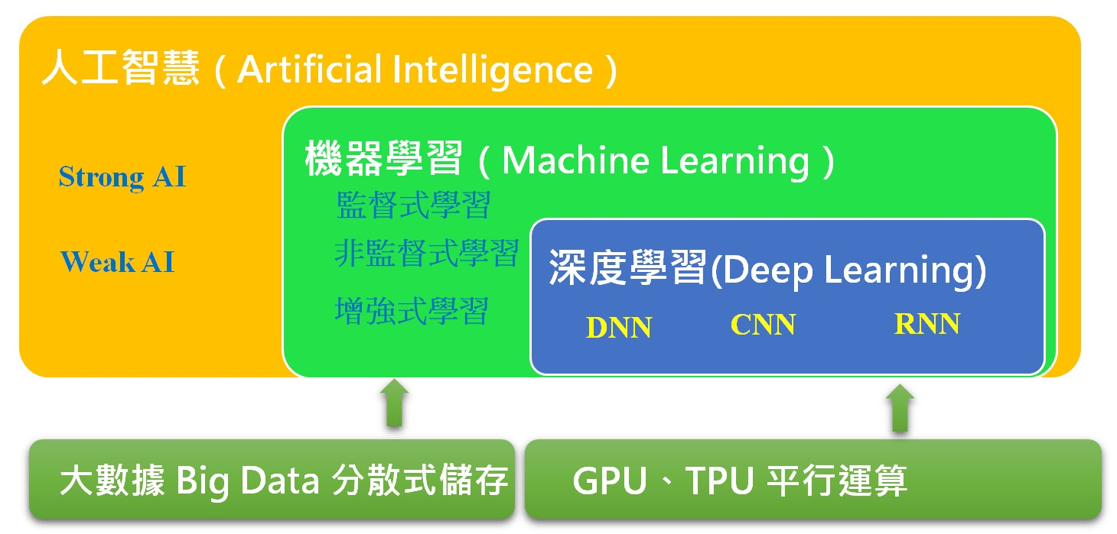
總結

Slide 10
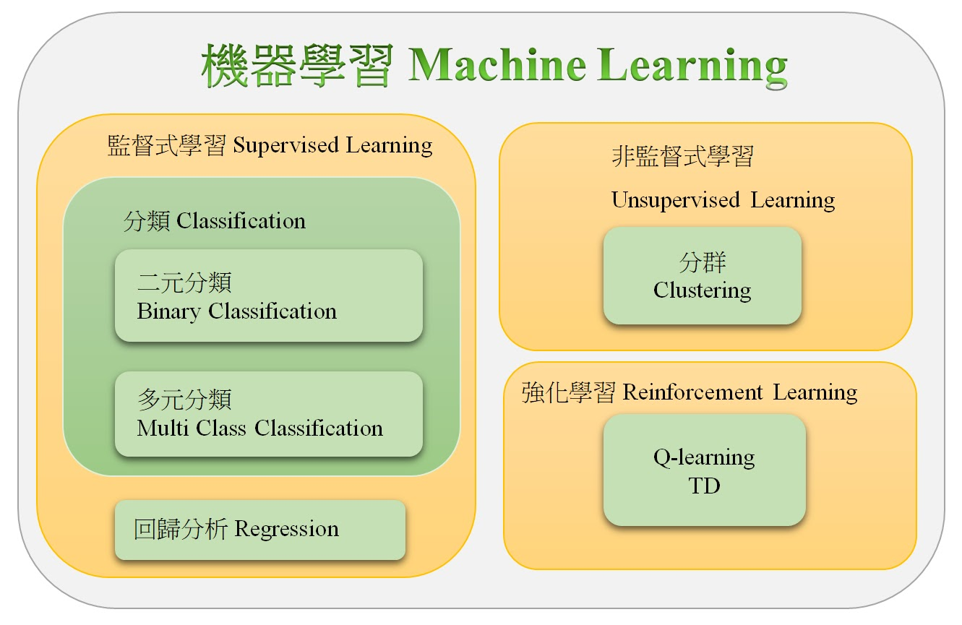
總結

Slide 11
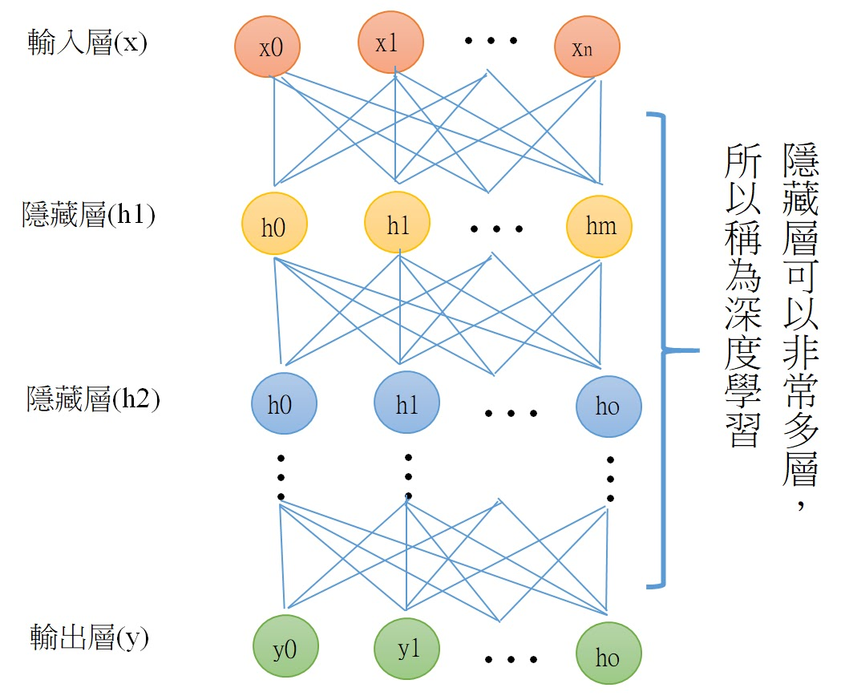
總結

Slide 12
邊緣運算

Slide 13




邊緣運算

Slide 14
邊緣運算

Slide 15
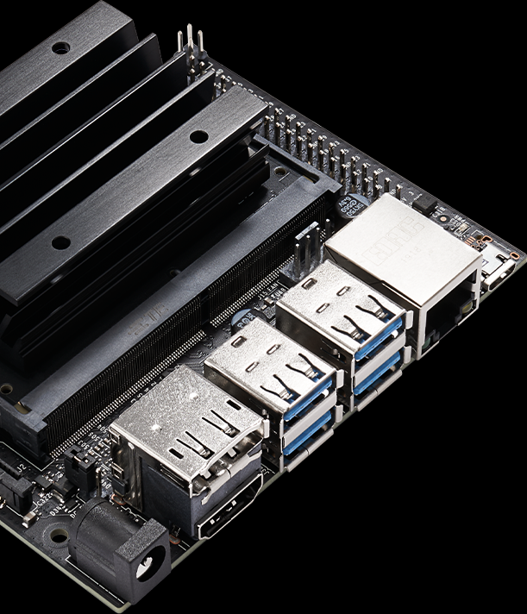
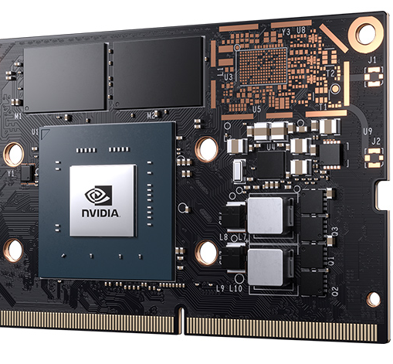
Nvidia Jetson Nano 簡介

Slide 16
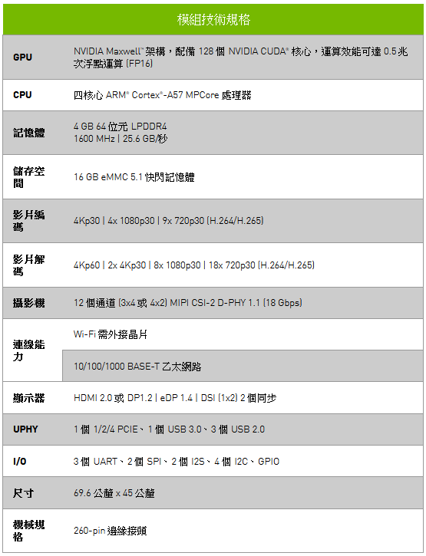
規格
Nvidia Jetson Nano 規格
每秒運算量可達 472 GFLOPS

Slide 17
範例

Slide 18
範例
AI 範例
馬力歐遊戲: https://www.youtube.com/watch?v=qv6UVOQ0F44
AI 捉迷藏: https://www.youtube.com/watch?v=Z6fjTZAtziQ
GAN 換臉: https://www.youtube.com/watch?v=GaB5dnW6g7Q

